Slide 1
Правильное поведение на дороге — залог общей безопасности
УПРАВЛЕНИЕ ГОСУДАРСТВЕННОЙ ИНСПЕКЦИИ БЕЗОПАСНОСТИ ДОРОЖНОГО ДВИЖЕНИЯ
ГУ МВД РОССИИ ПО СВЕРДЛОВСКОЙ ОБЛАСТИ

Slide 2
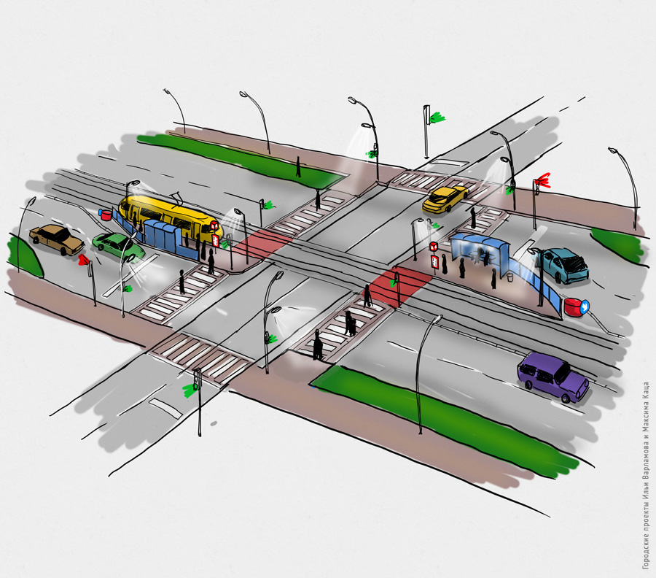
Свердловская область
ОСНОВНЫЕ ПОНЯТИЯ И ТЕРМИНЫ

Slide 3
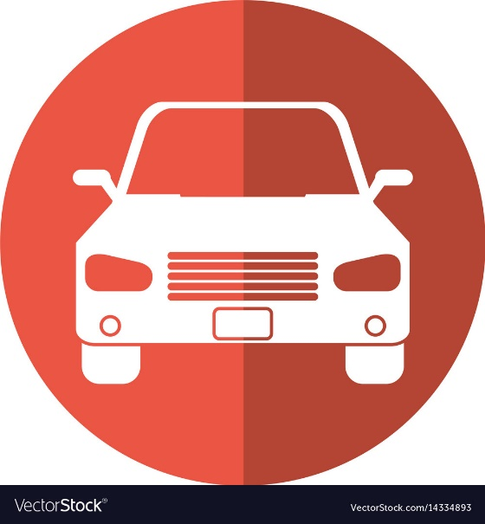
Свердловская область
ТРАНСПОРТНОЕ СРЕДСТВО
– это устройство, предназначенное для перевозки по дорогам людей, грузов или оборудования, установленного на нем

Slide 4
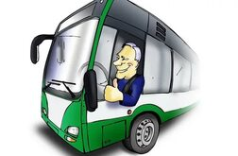
Свердловская область
ВОДИТЕЛЬ
– это лицо, управляющее каким-либо транспортным средством, погонщик, ведущий по дороге вьючных, верховых животных или стадо. К водителю приравнивается обучающий вождению

Slide 5
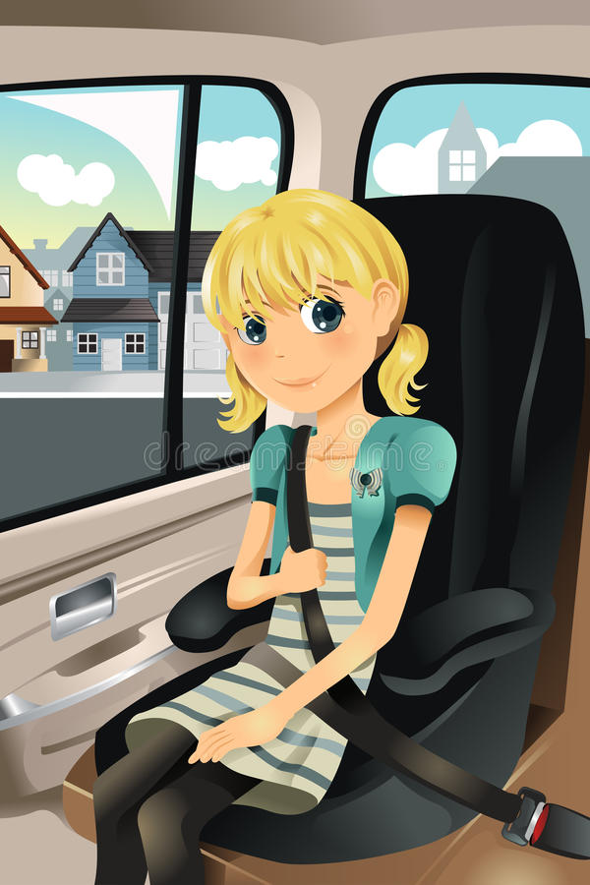
Свердловская область
ПАССАЖИР
– это лицо, кроме водителя, находящееся в транспортном средстве (на нем), а также лицо, которое входит в транспортное средство (садится на него) или выходит из транспортного средства (сходит с него)

Slide 6
Свердловская область
ВЕЛОСИПЕД
– это транспортное средство, кроме инвалидных колясок, которое имеет по крайней мере два колеса и приводится в движение как правило мускульной энергией лиц, находящихся на этом транспортном средстве, в частности при помощи педалей и рукояток, и может также иметь электродвигатель номинальной максимальной мощностью в режиме длительной нагрузки, не превышающей 0,25 кВт, автоматически отключающийся на скорости более 25 км/ч.

Slide 7
Свердловская область
ВЕЛОСИПЕДИСТ
– это лицо, управляющее велосипедом

Slide 8
Свердловская область
ПЕШЕХОД
– это лицо, находящееся вне транспортного средства на дороге либо на пешеходной и велопешеходной дорожке и не производящее на них работу. К пешеходам приравниваются лица, передвигающиеся в инвалидных колясках, ведущие велосипед, мопед, мотоцикл, везущие санки, тележку, детскую или инвалидную коляску, а также использующие для передвижения роликовые коньки, самокаты и иные аналогичные средства

Slide 9
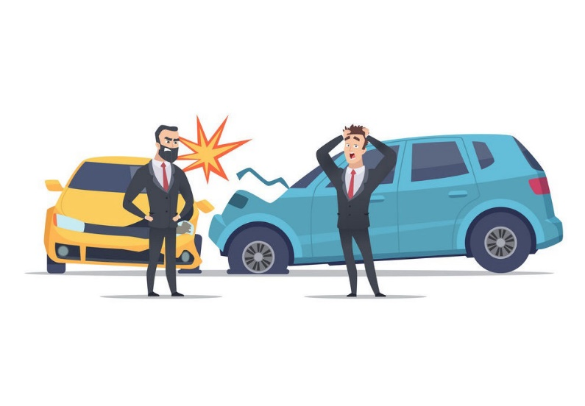
Свердловская область
Дорожно-транспортное происшествие (ДТП)
– это событие, возникшее в процессе движения по дороге транспортного средства и с его участием, при котором погибли или ранены люди, повреждены транспортные средства, сооружения, грузы либо причинен иной материальный ущерб

Slide 10
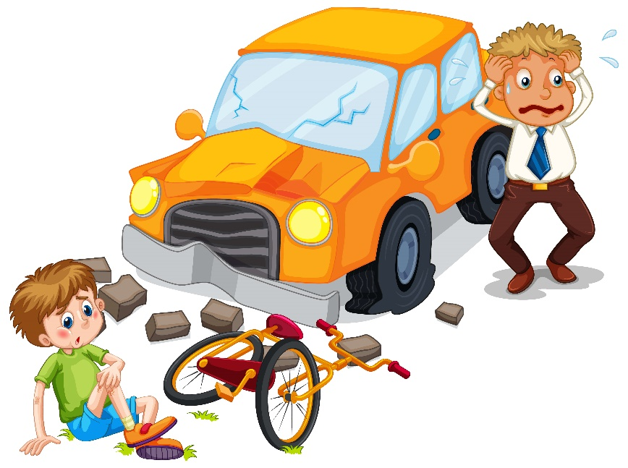
Свердловская область
Дорожно-транспортное происшествие (ДТП)
– это событие, возникшее в процессе движения по дороге транспортного средства и с его участием, при котором погибли или ранены люди, повреждены транспортные средства, сооружения, грузы либо причинен иной материальный ущерб

Slide 11
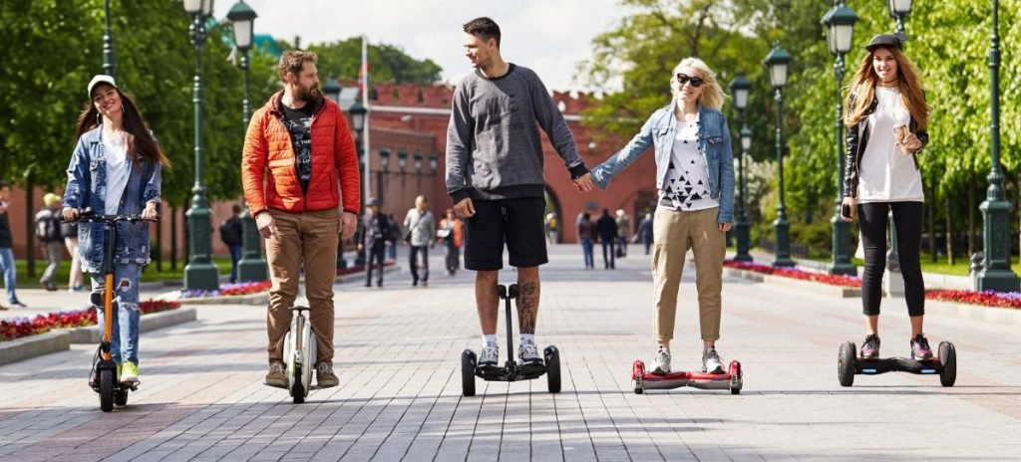
Свердловская область
Средства индивидуальной мобильности (СИМ)
– это устройства, приводимые в движение как мускульной силой человека (роликовые коньки, самокаты, скейтборды, так и с помощью электродвигателя (электросамокаты, гироскутеры, сегвеи, моноколеса).

Slide 12
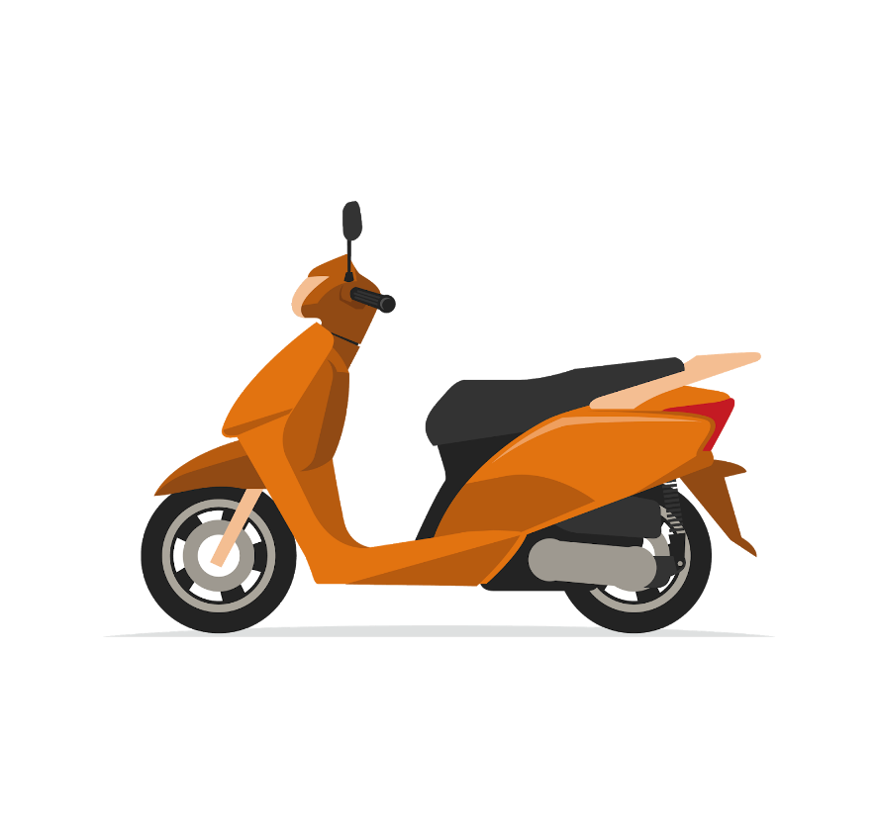
Свердловская область
МОПЕД
– это двух или трехколесное механическое транспортное средство, максимальная конструктивная скорость которого не превышает 50 км/ч, имеющее двигатель внутреннего сгорания с рабочим объемом, не превышающим 50 куб.см, или электродвигатель с номинальной максимальной мощностью в режиме длительной нагрузки более 0,25 кВт и менее 4 кВт

Slide 13
Свердловская область
МОТОЦИКЛ
– это двухколесное механическое транспортное средство с боковым прицепом или без него, рабочий объем двигателя которого превышает 50 куб.см или максимальная конструктивная скорость превышает 50 км/ч

Slide 14
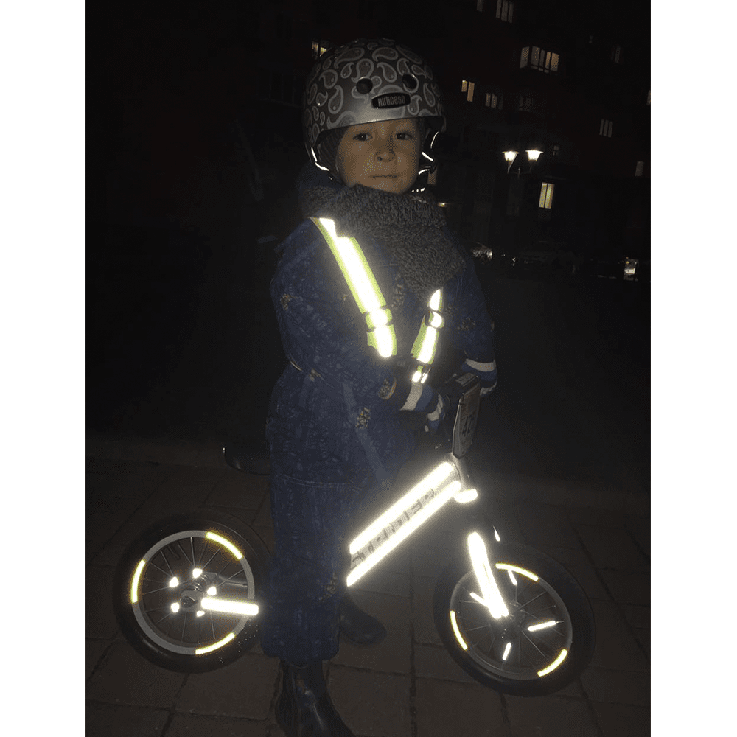
Свердловская область
СВЕТОВОЗВРАЩАЮЩИЕ ЭЛЕМЕНТЫ
– это элементы, изготовленные из специальных материалов, обладающих способностью возвращать луч света обратно к источнику

Slide 15
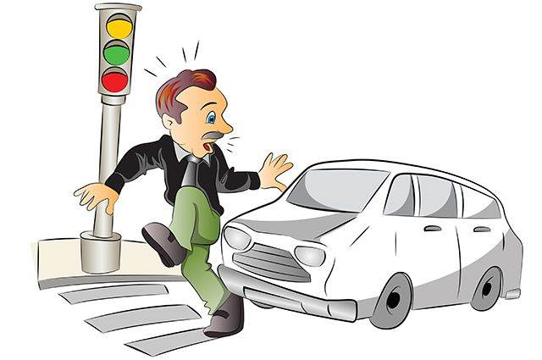
Свердловская область
НАРУШЕНИЕ ПРАВИЛ ДОРОЖНОГО ДВИЖЕНИЯ
- это несоблюдение норм действующего законодательства, способное спровоцировать ДТП и повлечь причинение материального ущерба, ущерба здоровью и смерти человека

Slide 16
Свердловская область
Профилактика детского дорожно – транспортного травматизма (ДДТТ) - целенаправленная деятельность по своевременному выявлению, предупреждению и устранению причин и условий, способствующих дорожно-транспортным происшествиям, в которых погибают и получают травмы дети и подростки

Slide 17
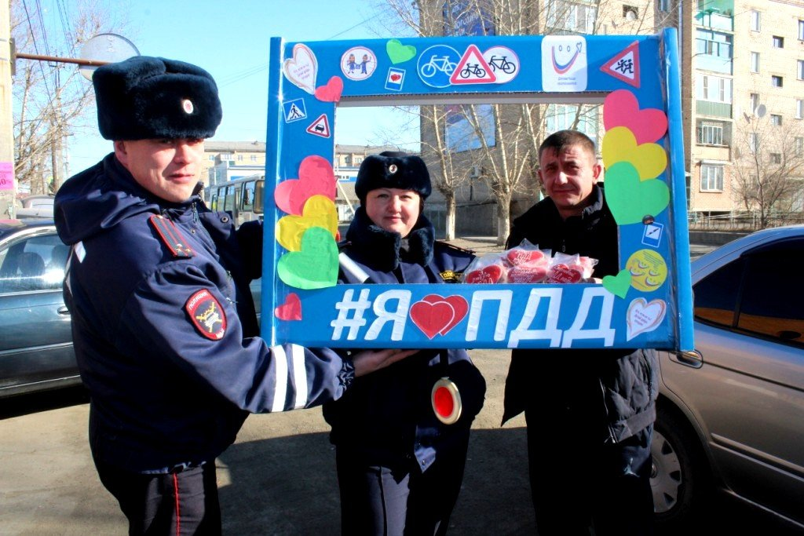
Свердловская область
Пропаганда безопасности дорожного движения (БДД) – это широкий спектр систематизированных методов: донесения важной информации об аварийности на дорогах и причинах ДТП; воспитания правильного отношения к безопасности дорожного движения

Slide 18
Свердловская область
Сокращения:
ПДД – правила дорожного движения,
ДТП – дорожно-транспортное происшествие,
ЮИД – юные инспекторы движения,
ОУ – образовательное учреждение,
ДОУ – дошкольное образовательное учреждение,
ОБЖ – основы безопасности жизнедеятельности,
ДДТТ – детский дорожно-транспортный травматизм,
ГИБДД – Государственная инспекция безопасности дорожного движения,
СМИ – средства массовой информации,
БДД – безопасность дорожного движения,
ПБДД – пропаганда безопасности дорожного движения
ДПС – дорожно-патрульная служба,
ДОЛ – детские оздоровительные лагеря
КоАП РФ – Кодекс Российской Федерации об административных правонарушениях

Slide 19
Свердловская область
СТАТИСТИКА

Slide 20
Свердловская область
За 4 месяца 2022 года на территории
Свердловской области зарегистрировано 75 (-16,7%) ДТП с участием детей, в результате которых 88 (-8%) несовершеннолетних получили травмы различной степени тяжести и 6 погибли (-25%)

Slide 21
Свердловская область

Slide 22
Свердловская область

Slide 23
Свердловская область
Основные виды ДТП

Slide 24
Свердловская область

Slide 25
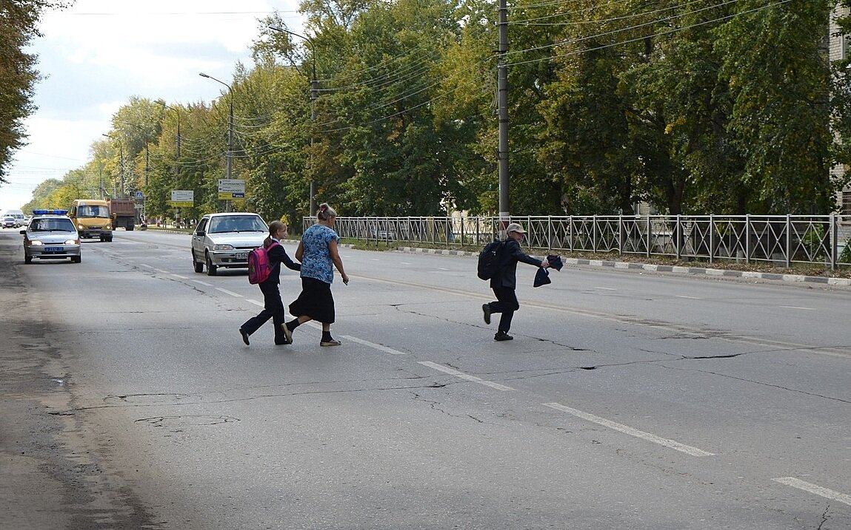
Свердловская область
Основные нарушения ПДД, допущенные ДЕТЬМИ - ПЕШЕХОДАМИ
Переход проезжей части в неустановленном месте, в запрещенном месте

Slide 26
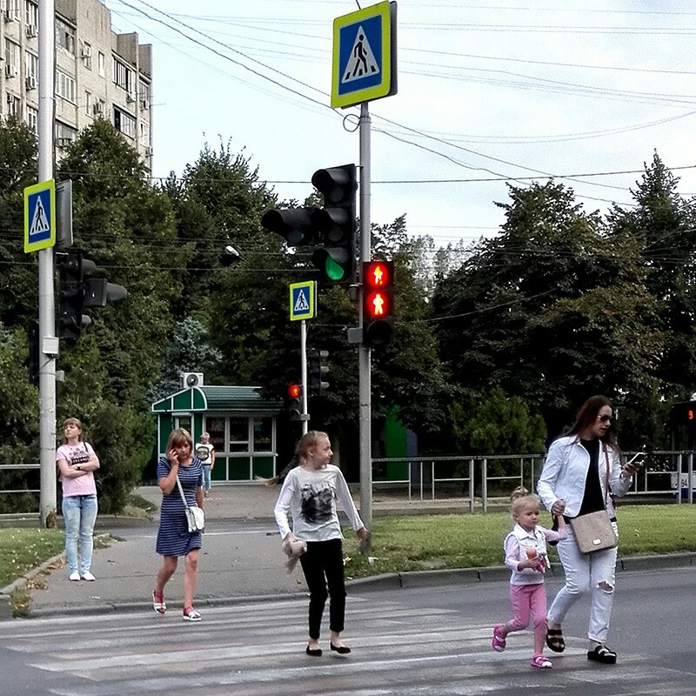
Свердловская область
Основные нарушения ПДД, допущенные ДЕТЬМИ - ПЕШЕХОДАМИ
Неподчинение сигналам регулирования

Slide 27
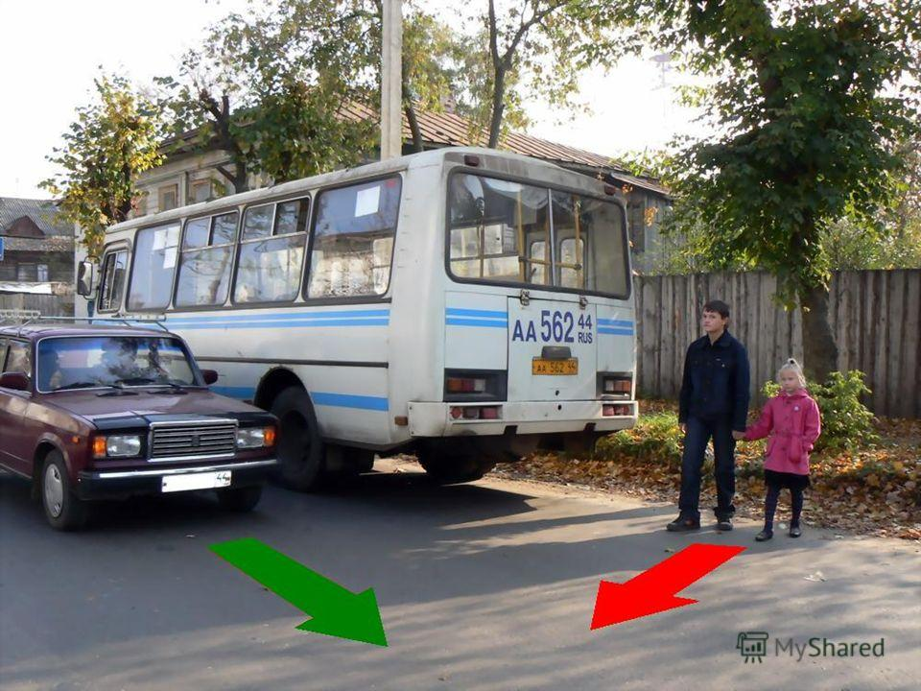
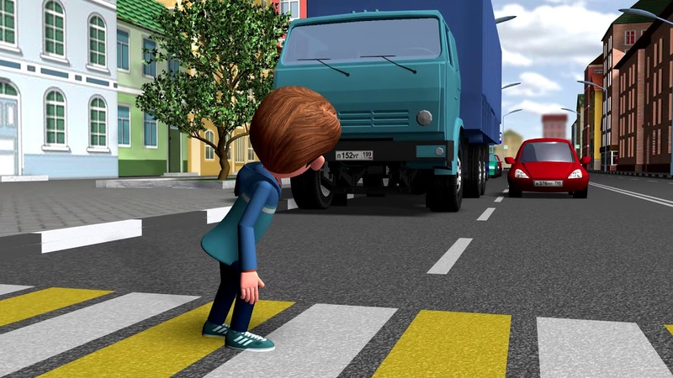
Свердловская область
Основные нарушения ПДД, допущенные ДЕТЬМИ - ПЕШЕХОДАМИ
Неожиданный выход из-за стоящего транспортного средства, сооружений, деревьев

Slide 28
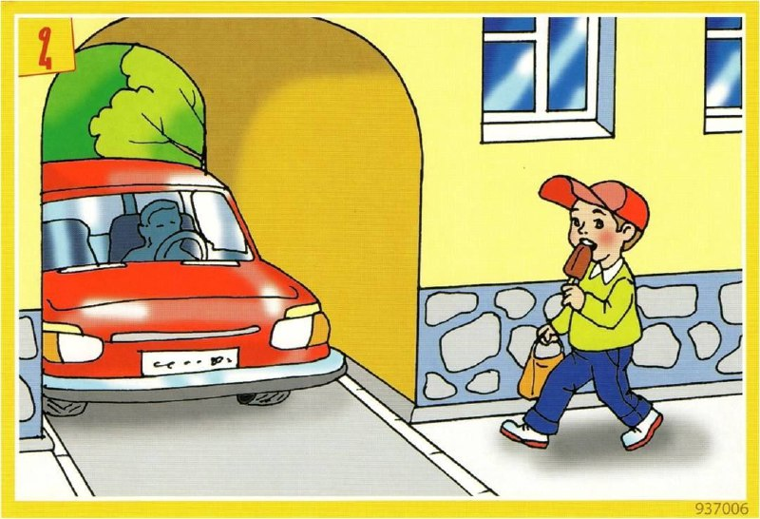
Свердловская область
Основные нарушения ПДД, допущенные ДЕТЬМИ - ПЕШЕХОДАМИ
Неожиданный выход из-за стоящего транспортного средства, сооружений, деревьев

Slide 29
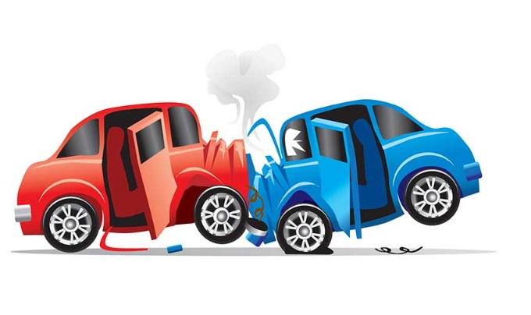
Свердловская область
Основные нарушения ПДД, допущенные ДЕТЬМИ-ВОДИТЕЛЯМИ
Несоблюдение очередности проезда.
Управление транспортным средством лицом, не имеющим права управления.

Slide 30
Свердловская область
Основные нарушения ПДД, допущенные ДЕТЬМИ-ВОДИТЕЛЯМИ
Несоблюдение очередности проезда.
Управление транспортным средством лицом, не имеющим права управления.

Slide 31
Свердловская область
Административная ответственность за нарушение ПДД РФ наступает с 16 лет

Slide 32
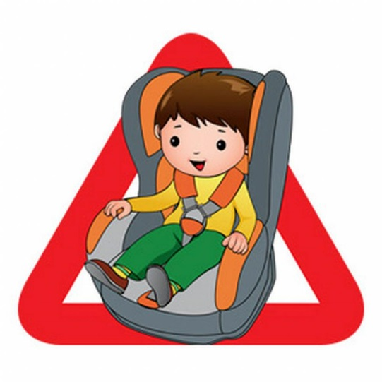
Свердловская область
ДЕТИ – ПАССАЖИРЫ
НЕ ИСПОЛЬЗУЮТ РЕМНИ БЕЗОПАСНОСТИ
ВО ВРЕМЯ ДВИЖЕНИЯ

Slide 33
Свердловская область
Во время вожатской практики необходимо придумать и провести мероприятие по БДД с охватом всех воспитанников ДОЛ

Slide 34
Свердловская область
ПРИМЕРЫ МЕРОПРИЯТИЙ ПБДД

Slide 35
Свердловская область
Цель:
- снижение уровня детского дорожно-транспортного травматизма
- формирование навыков безопасного участия в дорожной среде
- воспитание личности безопасного типа

Slide 36
Свердловская область
Задачи:
- создание системы оказания действенной помощи организаторам профилактической работы по предупреждению ДДТТ
- углубленное изучение и закрепление знаний ПДД
- формирование практических навыков безопасного поведения на дорогах
- овладение техническими знаниями по устройству и эксплуатации велосипеда, СИМ
- вовлечение детей в пропаганду правил безопасного поведения на дорогах

Slide 37
Свердловская область
Квизы по ПБДД (викторины) это интеллектуально-развлекательная игра в которой нужно отвечать на разные вопросы (в основном на логику и эрудицию, а также про музыку и кино).

Slide 38
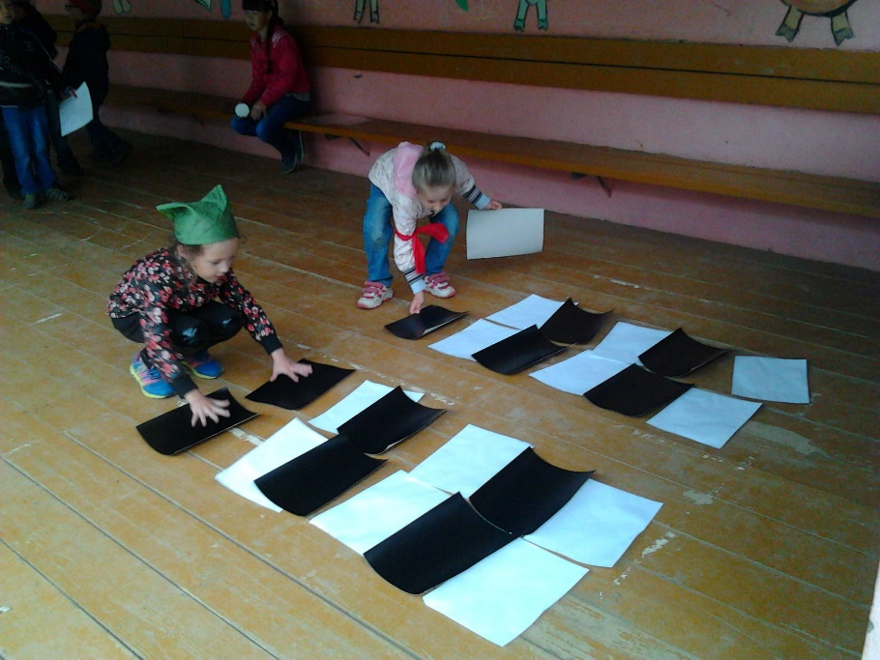
Свердловская область
Квесты по ПДД
(от англ. «quest» - поиск, предмет поисков, поиск приключений) - это тип игр, где для прохождения по сюжету необходимо решать различные загадки. Загадки могут быть и довольно тривиальными, но могут быть и весьма сложными, что в свою очередь развивает мышление.

Slide 39
Свердловская область
Квест- это интерактивная игра с сюжетной линией, которая заключается в решении различных головоломок и логических заданий.
Пример квеста: к ребятам в гости пришел инспектор ГИБДД со шкатулкой, в которой спрятаны подарки, но чтобы открыть данную шкатулку им необходимо подобрать правильный ключ.
По условиям квеста всего было 5 ключей в конвертах с заданиями по правилам дорожного движения, которые были спрятаны в группе. Ребята отгадывали загадки и отвечали на сложные вопросы по правилам дорожного движения, собирали по категориям дорожные знаки, самостоятельно соорудили из подручных средств светофор, собрали большой пазл – велосипед и играли в веселую игру «Передай жезл!». В завершение квеста воспитанники вместе с инспектором ГИБДД станцевали танец под увлекательную песенку «По правилам дорожного движения» и посмотрели интересный фильм по правилам дорожного движения «Горки зимой». Преодолев все испытания, ребята разыскали нужный ключ и открыли заветную шкатулку, а там их ждали небольшие сюрпризы в виде световозвращающих наклеек!

Slide 40
Свердловская область
Рисунки-фантазии

Slide 41
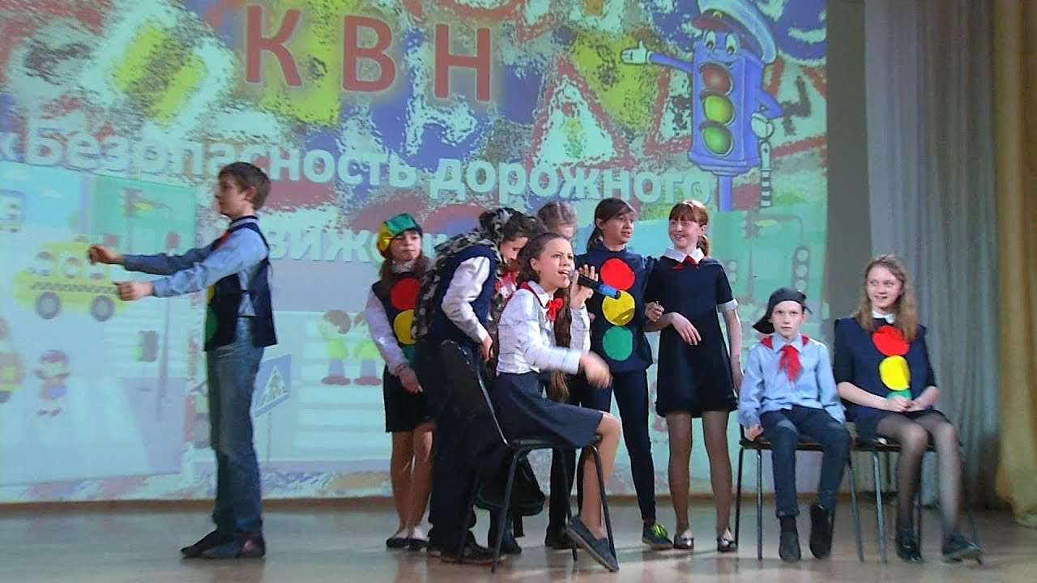
Свердловская область
КВН по ПДД
это соревнование в собственном остроумии. Инсценировка старых анекдотов, юмористических полотен из бескрайних просторах Интернета, или даже сочинение собственных выступлений путем перекомпоновки шуток

Slide 42
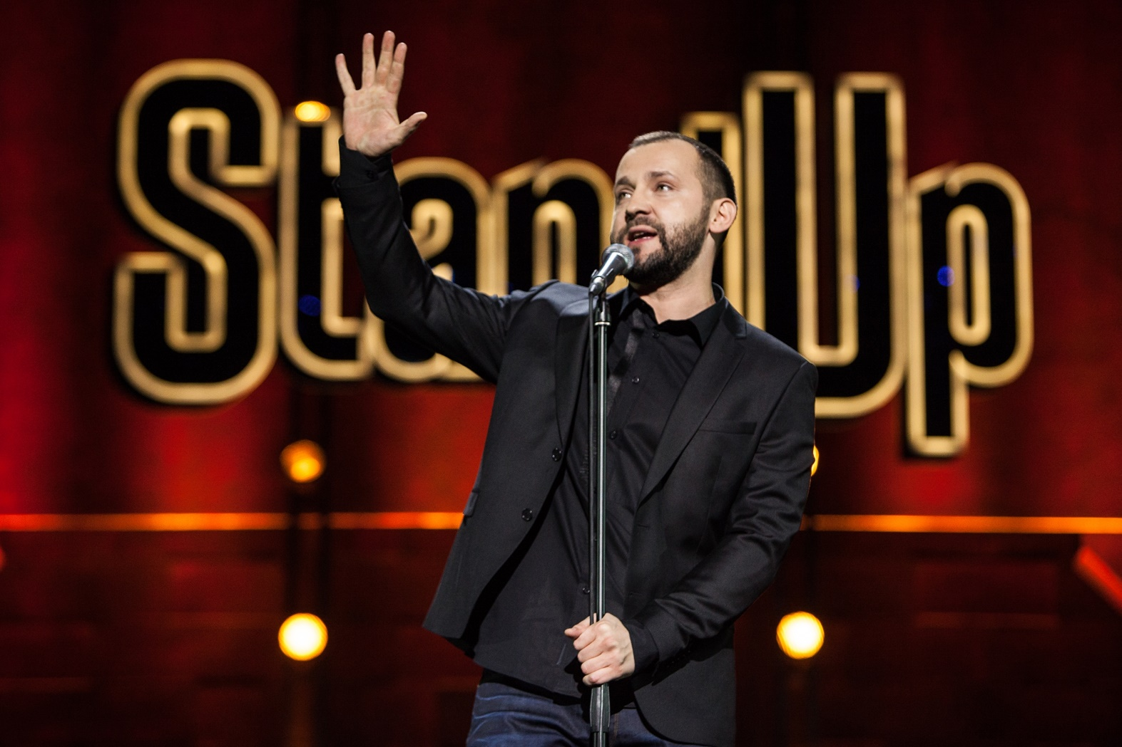
Свердловская область
Стендап по ПДД
это юмористический жанр, в котором комик, выступая перед публикой, высказывает свое мнение на темы, которые его тревожат, раздражают или радуют
Стендап Валентина Сидорова «В на дорогу» https://www.youtube.com/watch?v=jBBPhd_KVOw

Slide 43
Свердловская область
Лучший уголок по ПДД

Slide 44
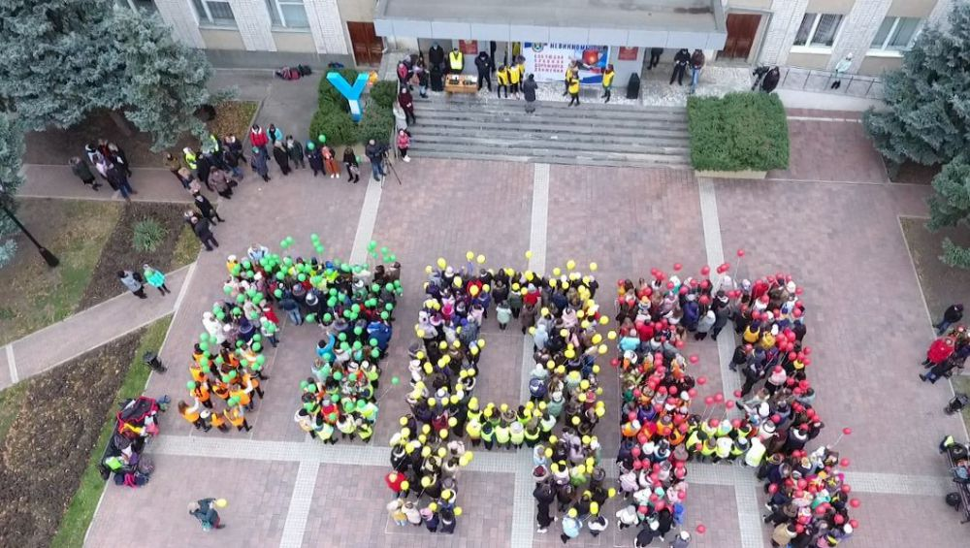
Свердловская область
Флешмобы по ПДД
заранее спланированная массовая акция, в которой большая группа людей появляется в общественном месте, выполняет заранее оговорённые действия (сценарий)

Slide 45
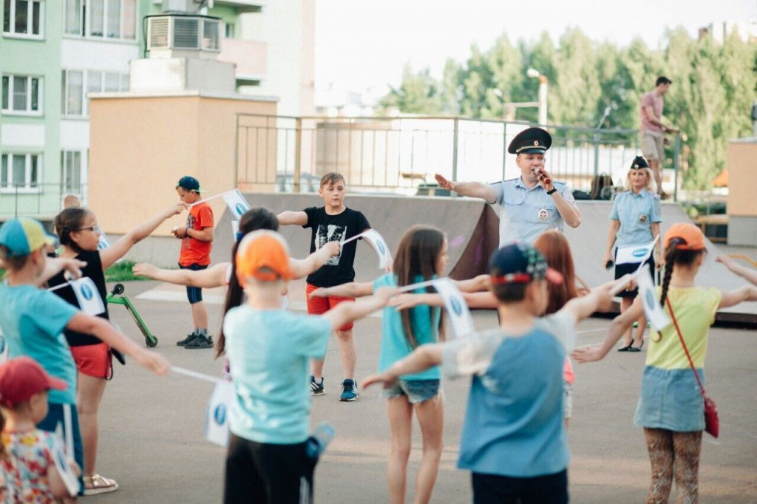
Свердловская область
Зарядки и физминутки БДД
Основная цель физминутки- активно изменить деятельность детей и взрослых, и этим ослабить наступающее утомление, а затем снова переключить ребенка и себя на продолжение занятий.

Slide 46
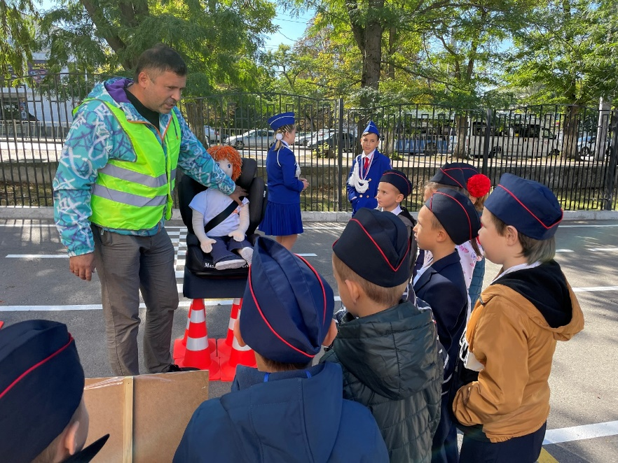
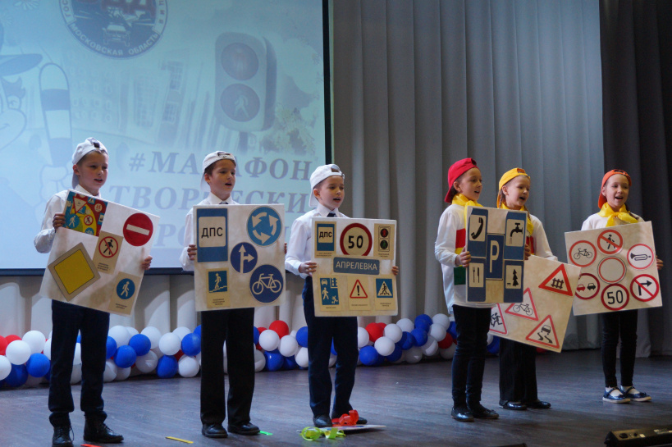
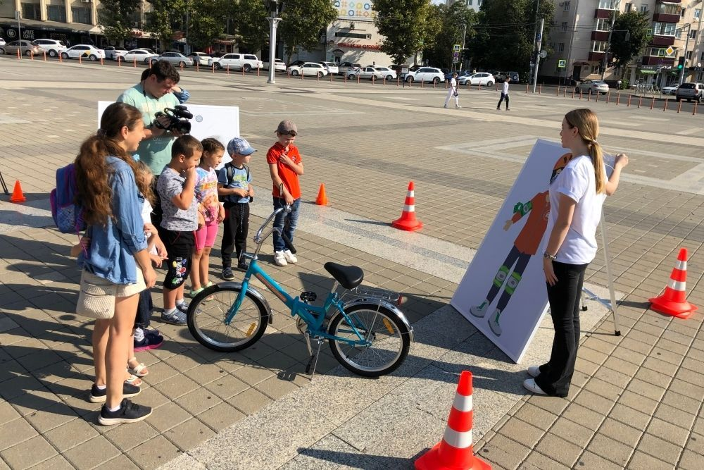
Свердловская область
Марафон по БДД - это длительное соревнование, состоящее из нескольких этапов
https://www.safetystart.online/%D0%BC%D0%B0%D1%80%D0%B0%D1%84%D0%BE%D0%BD-%D0%BF%D0%BE-%D0%B1%D0%B4%D0%B4

Slide 47
Свердловская область

Slide 48
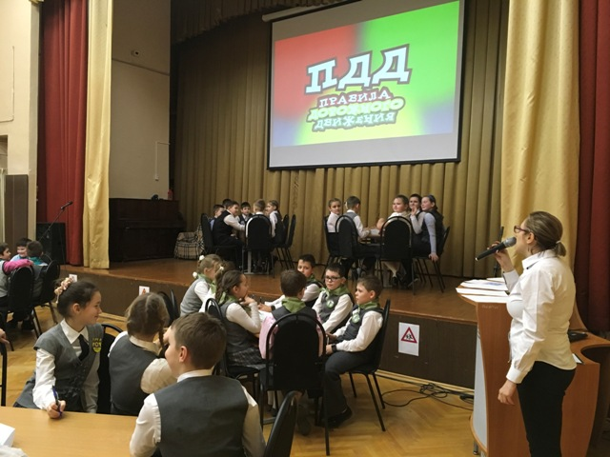
Свердловская область
Брейн-ринг- состязание, в котором побеждает более эрудированная команда, проявившая более быструю реакцию в ответах на вопросы ведущего

Slide 49
Свердловская область
По результатам вожатской практики необходимо предоставить отчетные документы:
1. Справку с описанием проведенного мероприятия по ПБДД, на какую категорию участников дорожного движения направлено, количество участников, возрастная категория, результат.
2. Фотоотчет.

Slide 50
Свердловская область
ЭЛЕКТРОННЫЕ РЕСУРСЫ ПО БДД
гибдд.рф
дорожныеловушки.рф
sakla.ru
юидроссии.рф
Портал «Город дорог»
http://pdd.nd.ru/view_doc.html?mode=default
bezdtp.ru
dddgazeta.ru Всероссийская газета

Slide 51
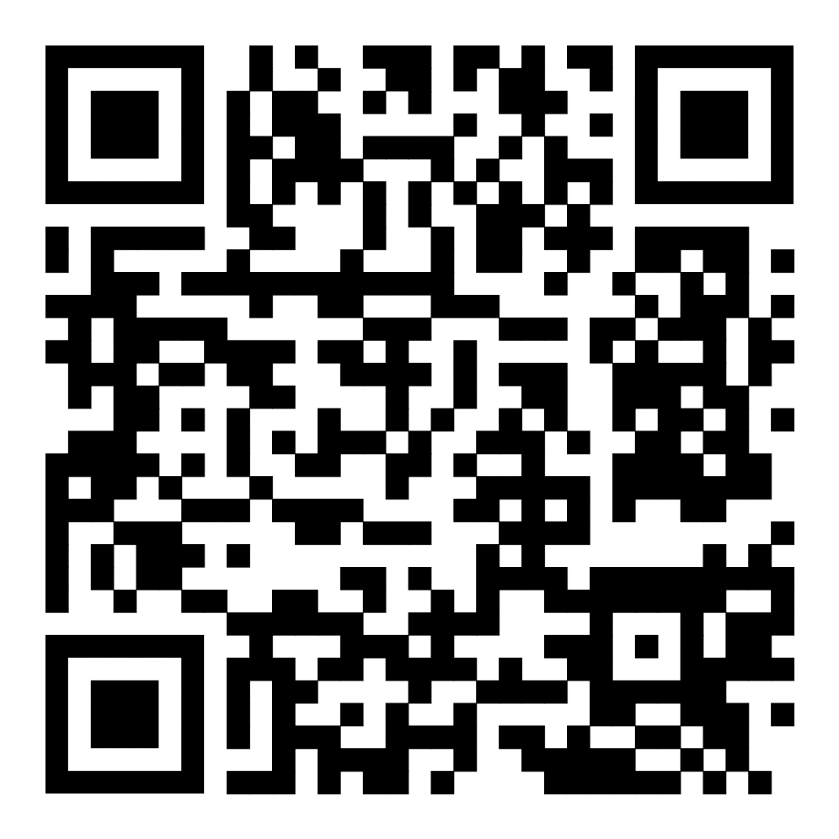
Свердловская область
ПАПКА С МАТЕРИАЛАМИ ПО БДД

Slide 52
Берегите себя и учите этому других!
Соблюдайте ПДД!

